Slide 1

Routing
Pertemuan 7
Manajemen Jaringan
Free Powerpoint Templates

Slide 2
Pengantar
Pada prinsipnya antar jaringan tidak bisa melakukan komunikasi. Untuk mengkomunikasikan antar jaringan kita butuh peralatan tambahan yang disebut sebagai Router
Router mempunyai fungsi Routing yang bertanggung jawab membawa data melewati sekumpulan jaringan dengan cara memilih jalur terbaik untuk dilewati data

Slide 3
Router (1)
Router merupakan peralatan yang bertugas atau difungsikan menghubungkan dua jaringan atau lebih
Type router :
Komputer yang kita fungsikan Router
Peralatan khusus yang dirancang sebagai Router
Tugas router memforward data (Fungsi IP Forward harus diaktifkan) menggunakan routing protokol (Algoritma Routing)

Slide 4
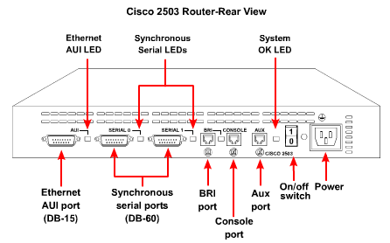
Router (2)

Slide 5
Komputer Router
Komputer Router adalah komputer general purpose (untuk tujuan yang lebih luas) dengan dua atau lebih interface jaringan (NIC Card) di dalamnya yang berfungsi menghubungkan 2 jaringan atau lebih, sehingga dia bisa meneruskan paket dari satu jaringan ke jaringan yang lain
Untuk jaringan kecil, interface-nya adalah NIC Card, sehingga router mempunyai 2 NIC atau lebih yang bisa menghubungkan dengan jaringan lain
Untuk LAN kecil yang terhubung internet, salah satu interface adalah NIC card, dan interface yang lain adalah sembarang hardware jaringan misal modem untuk leased line atau ISDN atau koneksi internet ADSL yang digunakan

Slide 6
Default Gateway (1)
Supaya Router bisa meneruskan data, komputer yang ada pada jaringan tersebut harus menugaskan router untuk meneruskan data
Penugasan dilakukan dengan cara setting komputer default gateway ke router
Jika kita tidak setting default gateway maka bisa dipastikan LAN tersebut tidak bisa terkoneksi dengan jaringan lainnya

Slide 7
Default Gateway (2)

Slide 8
Prinsip Kerja Router (1)
Router bekerja berdasarkan tabel routing
Tabel routing berisi informasi tentang semua jaringan yang ada, forward data didasarkan pada tabel routing
Pada dasarnya paket dari komputer berjalan hop/langkah demi hop/langkah melewati semua jaringan yang menghadangnya sampai ke tempat tujuan
Pada setiap hop, sebuah router meneruskan paket menuju tujuan

Slide 9
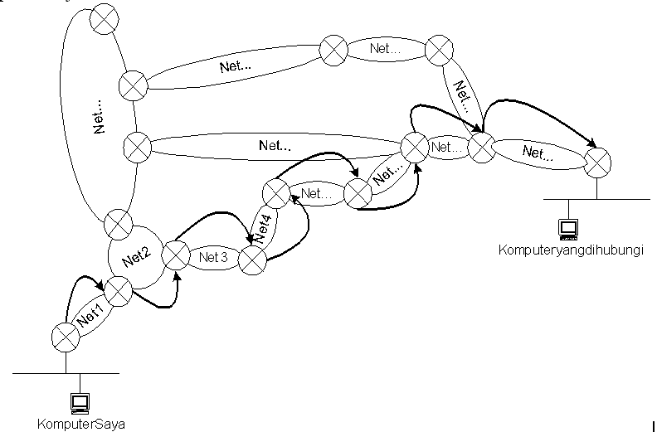
Prinsip Kerja Router (2)
Router-lah yang harus memutuskan paket ini harus melewati router mana saja dengan menggunakan tabel routing, yang merupakan sekumpulan aturan yang memberitahu router mengenai hop berikutnya untuk melanjutkan paket sampai ke tujuan

Slide 10
Prinsip Kerja Router (3)
Router1 ketika baru menyala hanya mengetahui jaringan 192.168.2.0/24.
Perlu ditambahkan dua entrian supaya kenal jaringan 10.1.1.0/24 dan 10.1.2.0/24 karena kedua jaringan tidak terkoneksi secara langsung dengan Router1

Slide 11
Tabel Routing
Tabel routing terdiri atas entri-entri rute dan setiap rute setidaknya terdiri atas IP address, tanda untuk menunjukan routing langsung atau tidak, alamat router dan nomor interface

Slide 12
Membangun Tabel Routing
Static Routing
Dibangun berdasarkan definisi dari administrator
Administrator harus cermat, satu saja tabel routing salah jaringan tidak terkoneksi
Dynamic Routing
Secara otomatis router jalur routingnya, dengan cara bertukar informasi antar router menggunakan protokol tftp
Kategori algoritma dinamik :
Distance Vector
Link State

Slide 13
Static Routing
Free Powerpoint Templates

Slide 14
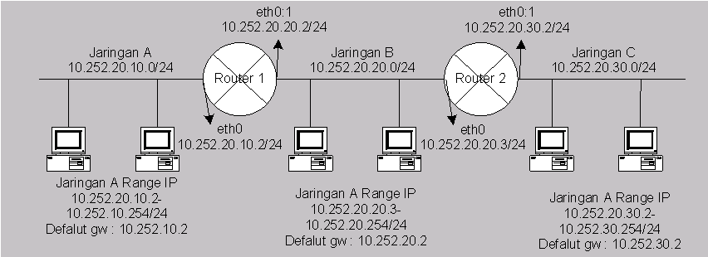
Linux Static Routing

Slide 15
IP Aliasing (1)
IP Aliasing adalah adalah mapping single MAC Address untuk multiple IP address, satu NIC bisa diberi nomor IP lebih dari satu
Dengan 1 NIC bisa menghubungkan 2 subnet yang berbeda
Dengan 2 NIC bisa menghubungkan 3 subnet yang berbeda

Slide 16
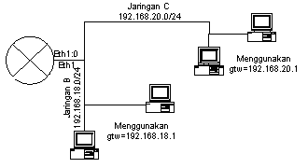
IP Aliasing (2)

Slide 17

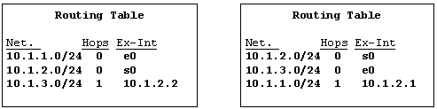
Cara Kerja Static Routing
Setiap router perlu diperkenalkan dengan jaringan yang belum dikenal
Administrator melakukan setting secara manual supaya router mengetahui jaringan diluar jaringan dia

Slide 18
Dynamic Routing
Free Powerpoint Templates

Slide 19
Konsep Dynamic Routing
(1)
Secara otomatis router membangun jalur routingnya, dengan cara bertukar informasi antar router
Protokol routing mengatur router-router sehingga dapat berkomunikasi satu dengan yang lain dan saling memberikan informasi routing yang routing yang dapat mengubah isi forwarding table, tergantung keadaan jaringannya
Dengan cara ini, router-router mengetahui keadaan jaringan yang terakhir dan mampu meneruskan datagram ke arah yang benar

Slide 20
Konsep Dynamic Routing
(2)

Slide 21
Distance Vector
Router mendapatkan informasi dari router yang berhubungan dgn dia secara langsung tentang keadaan jaringan router tersebut
Berdasarkan informasi tetangga tersebut mengolah tabel routing
Informasi yang dihasilkan adalah jumlah jarak/hop yang dipakai untuk mencapai suatu jaringan

Slide 22
Tipe Distance Vector
RIP (Routing Information Protocol)
IGRP (Interior Gateway Routing Protocol)
EIGRP (Enhanced Interior Gateway Routing Protocol)
BGP (Border Gateway Protocol)

Slide 23
Cara Kerja Distance Vector
Administrator memasukan network address jaringan yang dituju
Routing Table terbentuk secara otomatis. Setiap router akan saling menukar informasi

Slide 24
Cara Kerja Distance Vector

Slide 25
Link State
Pada Prinsipnya Setiap router harus kenal semua router
dalam satu autonomous sistem
Semua Router saling bertukar infomasi
Setiap router menghitung jarak terpendek untuk mencapai setiap router
Tipe Link State adalah OSPF (Open Shortest Path First)

Slide 26
Cara Kerja Link State
Setiap jalur ada metric, yang menunjukkan biaya
Semakin kecil biaya semakin bagus
Setiap router akan membuat tree router tujuan berdasarkan biaya yang ada
Router 1
Router 2
Router 3
Net 5(Cost 3)
Net 6(Cost 3)
Net 2(Cost 6)
Net 4(Cost 6)
Net 1(Cost 4)
Net 3(Cost 4)
Net 7(Cost 2)
Router 4
Router 5

Slide 27
Static vs Dynamic Routing
Routing Statik
Routing Dinamik
Berfungsi pada protokol IP
Berfungsi pada inter-routing protokol
Routing tidak dapat membagi informasi routing
Router membagi informasi routing secara otomatis
Routing tabel dibuat dan dihapus secara manual
Routing tabel dibuat dan dihapus secara dinamis oleh router
Tidak menggunakan routing protokol
Terdapat routing protokol, seperti RIP atau OSPF
Microsoft mendukung multihomed system seperti router
Microsoft mendukung RIP untuk IP dan IPX/SPX

Slide 28
The End

